Slide 1
КОМПАНИЯ И ЕЕ ПРОДУКЦИЯ

Slide 2
За что мы выступаем
Наши обязательства, наши продукты

Slide 3

Безопасность, производительность и надежность
О компании
НАША ПРОДУКЦИЯ, НАШИ ОБЯЗАТЕЛЬСТВА
GM International разрабатывает, конструирует и производит полный набор искробезопасных и SIL сертифицированных устройств.
Для систем автоматизации, РСУ, ПАЗ, FGS (системы пожарной и газовой безопасности), BMS (системы управления горением), HIPPS (высоконадежная защита систем, работающих под давлением), морских систем, в различных отраслях промышленности: нефтегазовой, нефтехимической, фармацевтической, производстве удобрений, горно-добывающей, пищевой.
40 лет практического опыта
компания основана в 1993 году,
бывшая Elcon Instruments
100% собственное производство
на новом современном заводе
недалеко от Милана, Италия
Глобальный игрок
компания представлена на 5 континентах

Slide 4
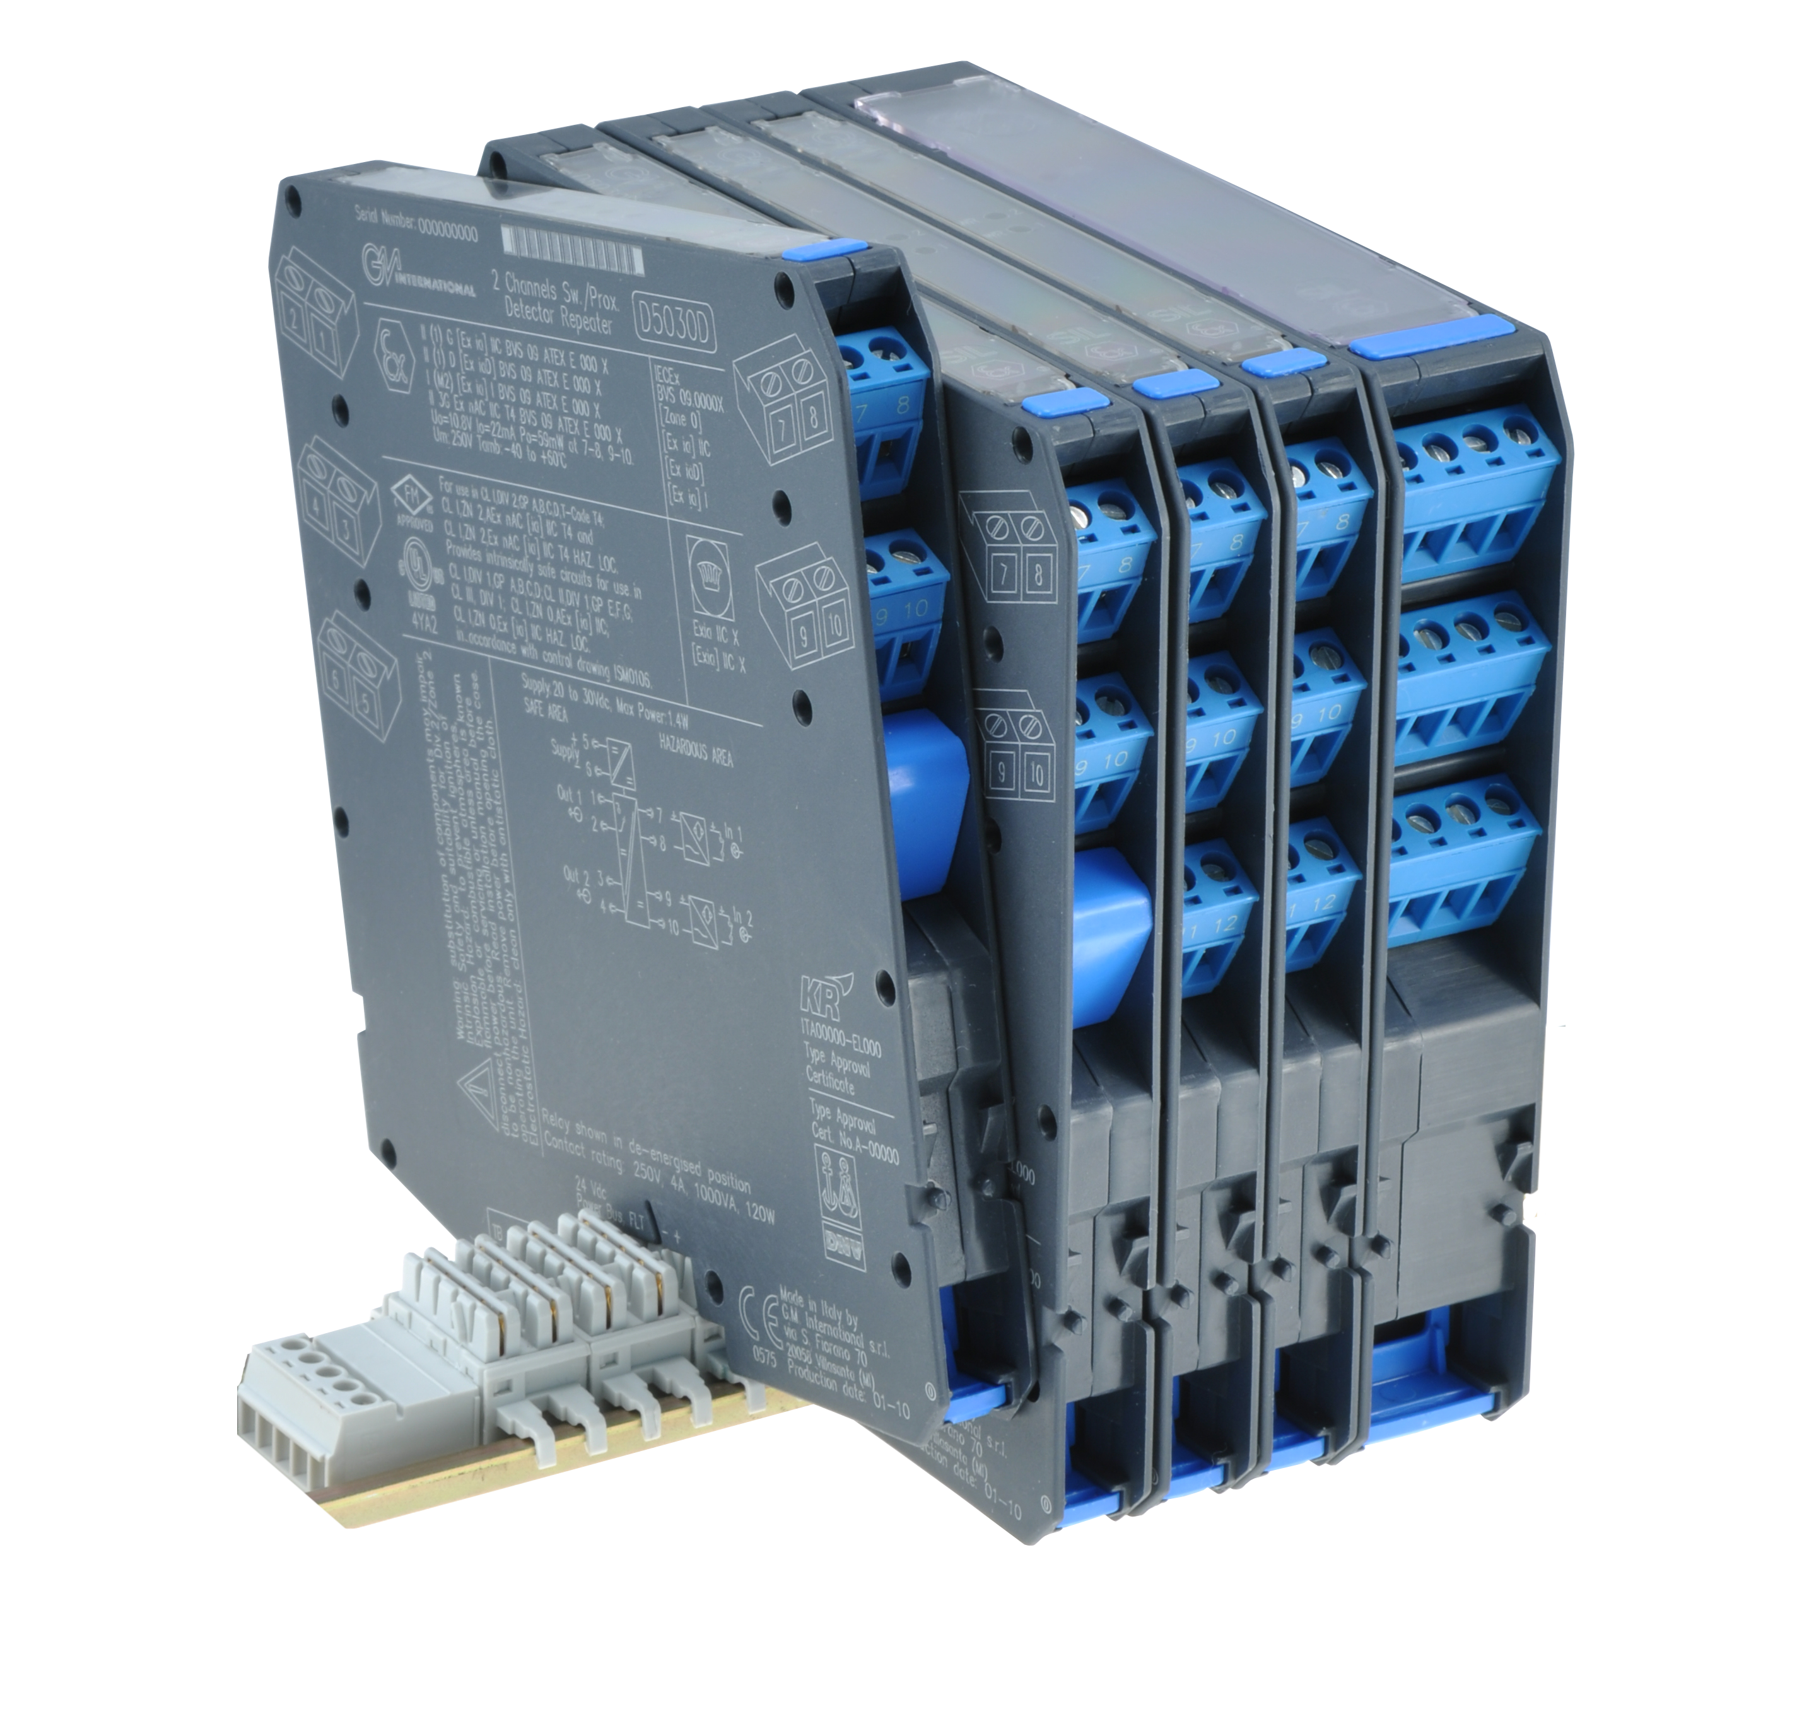
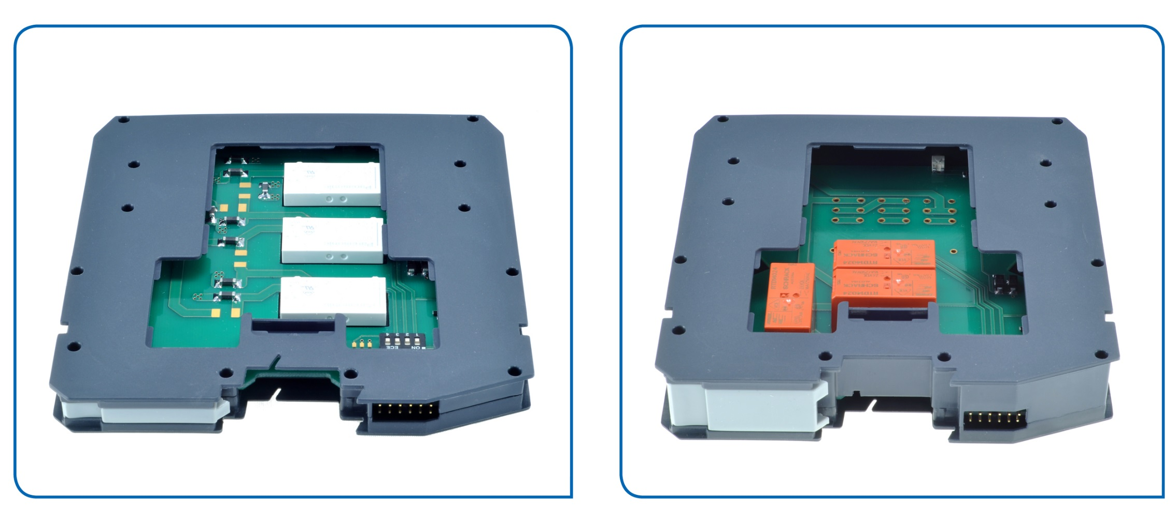
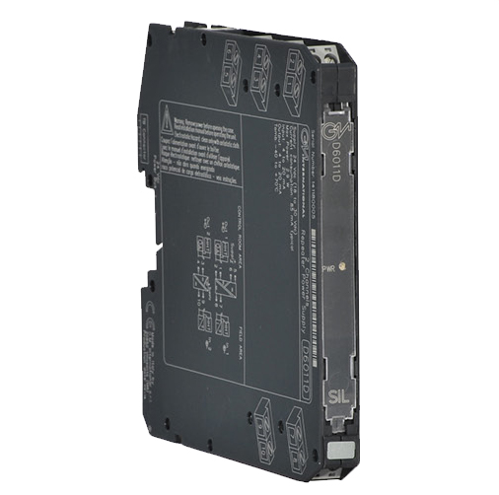
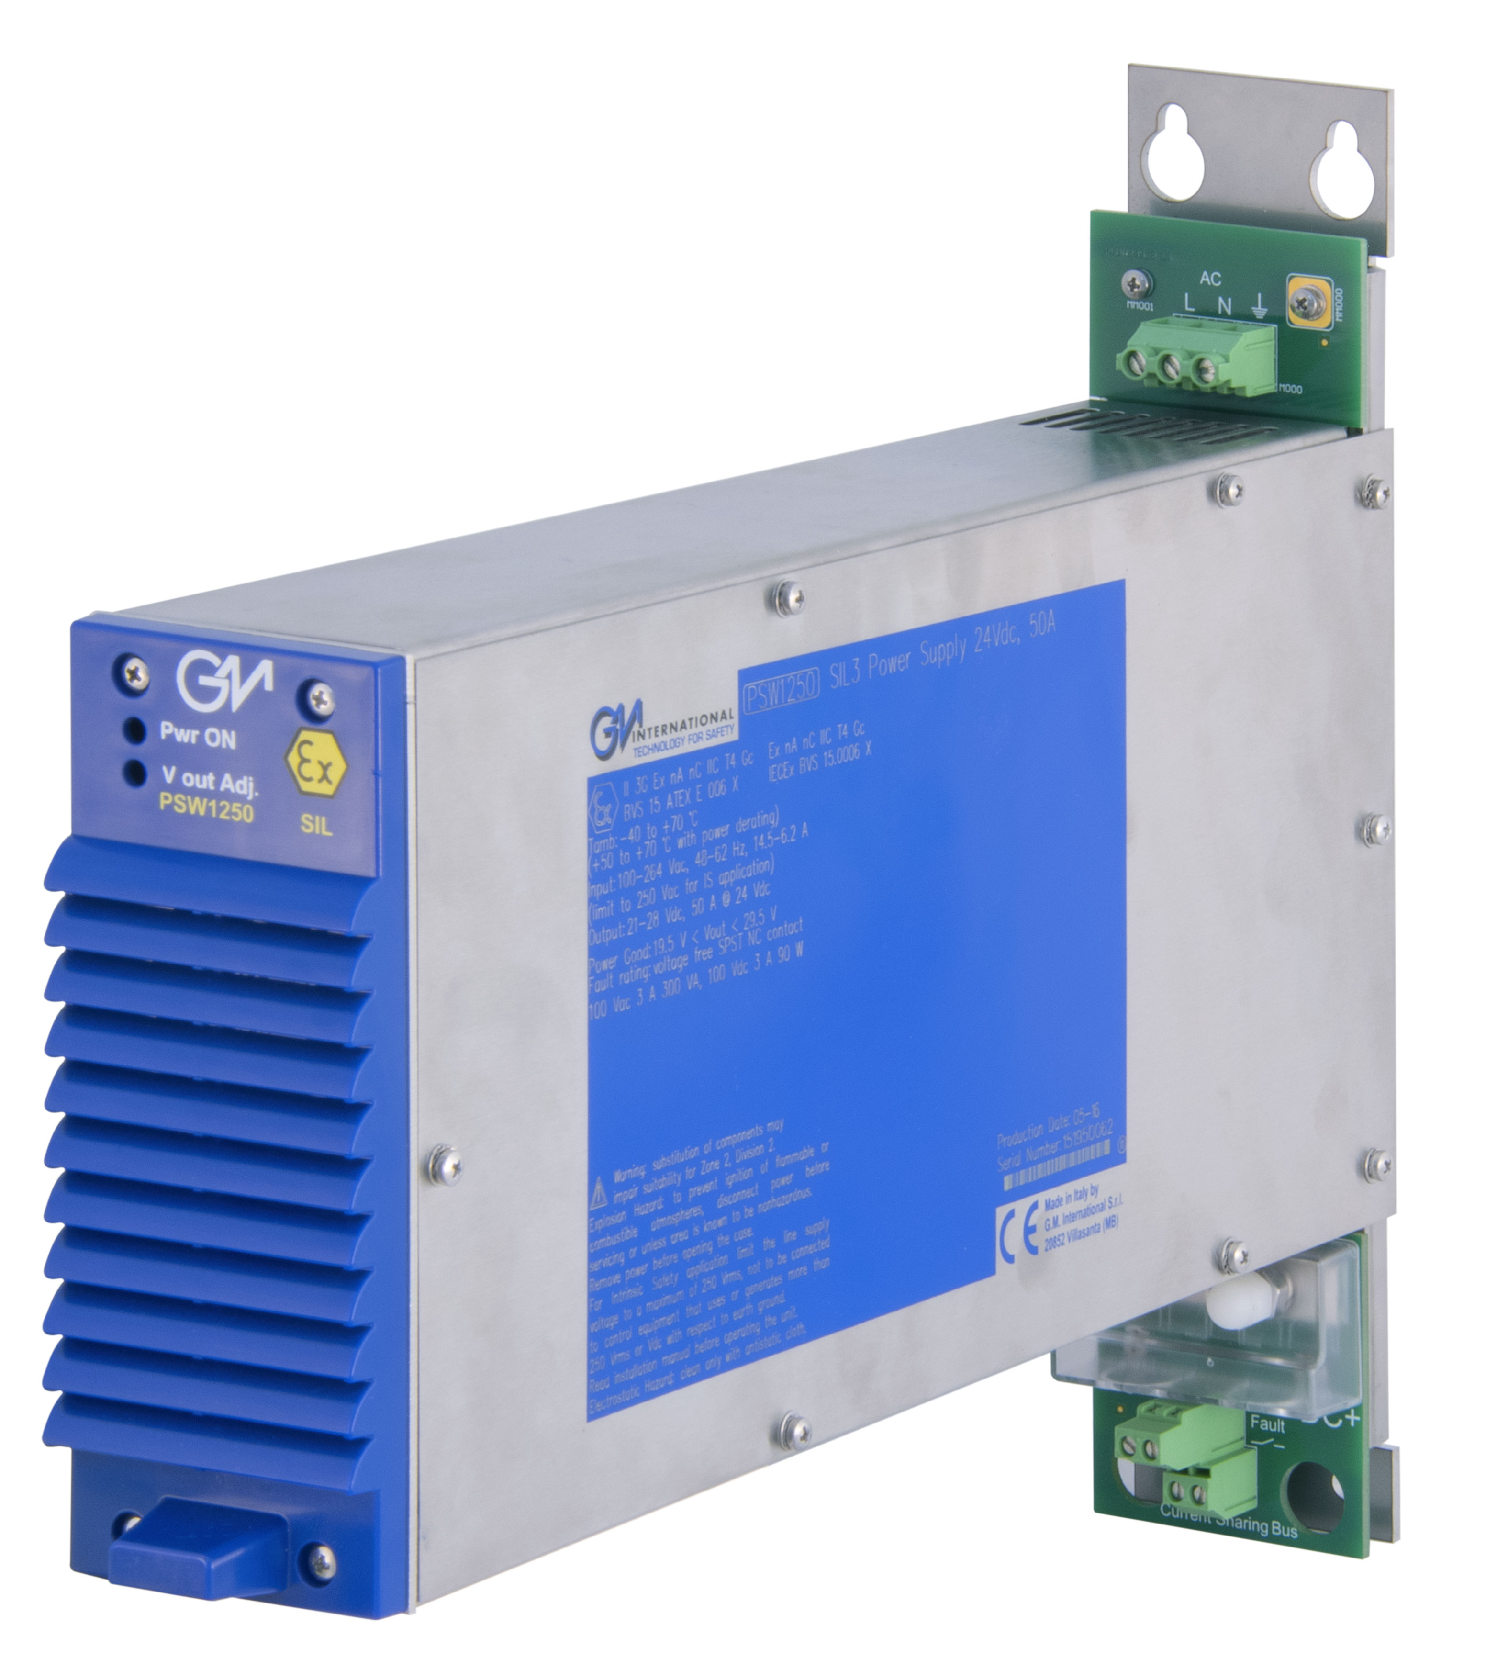
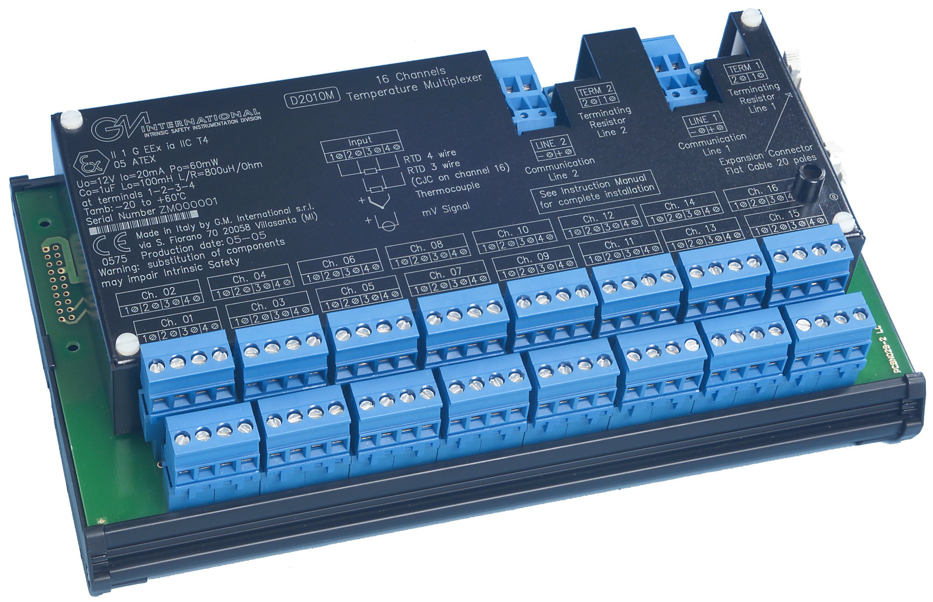
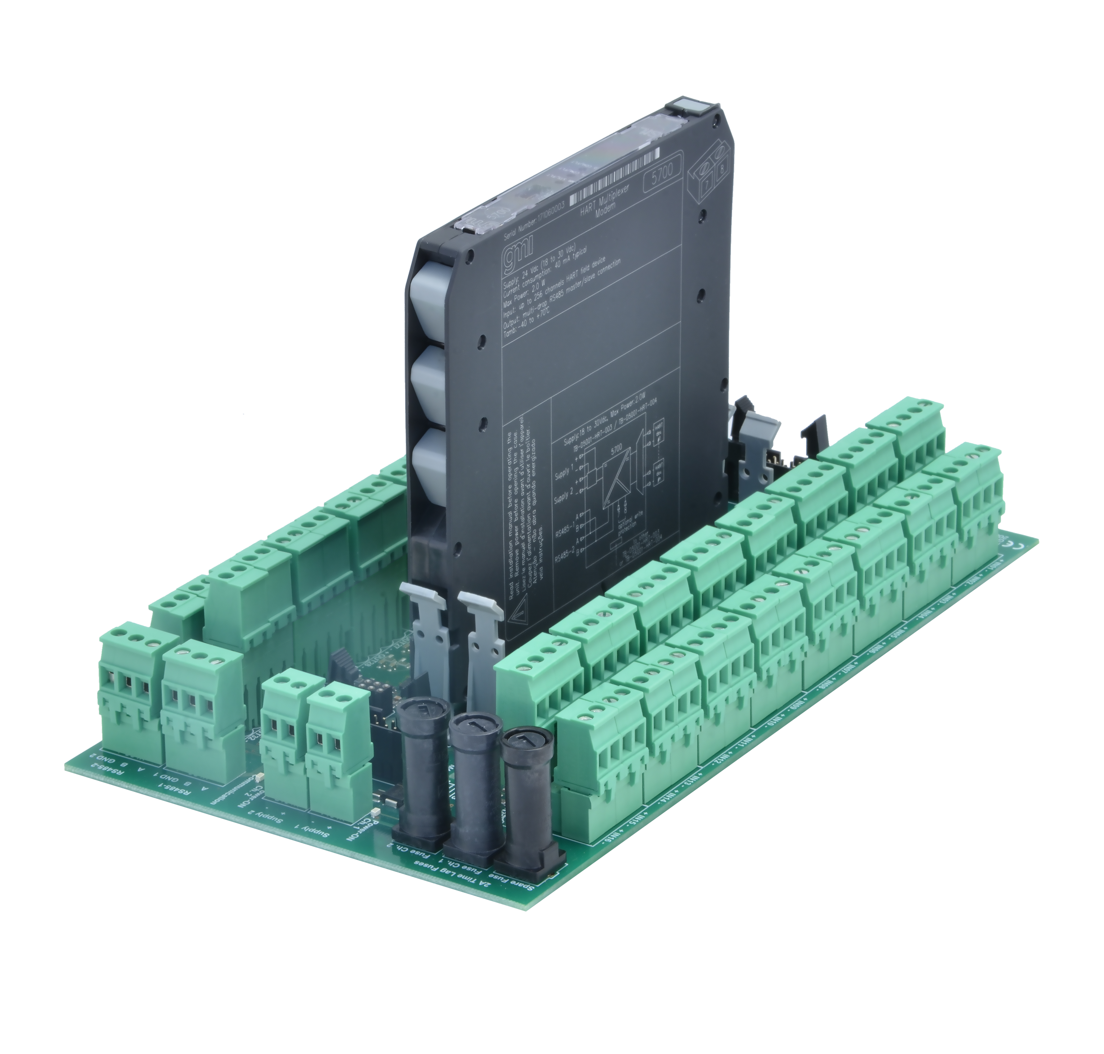
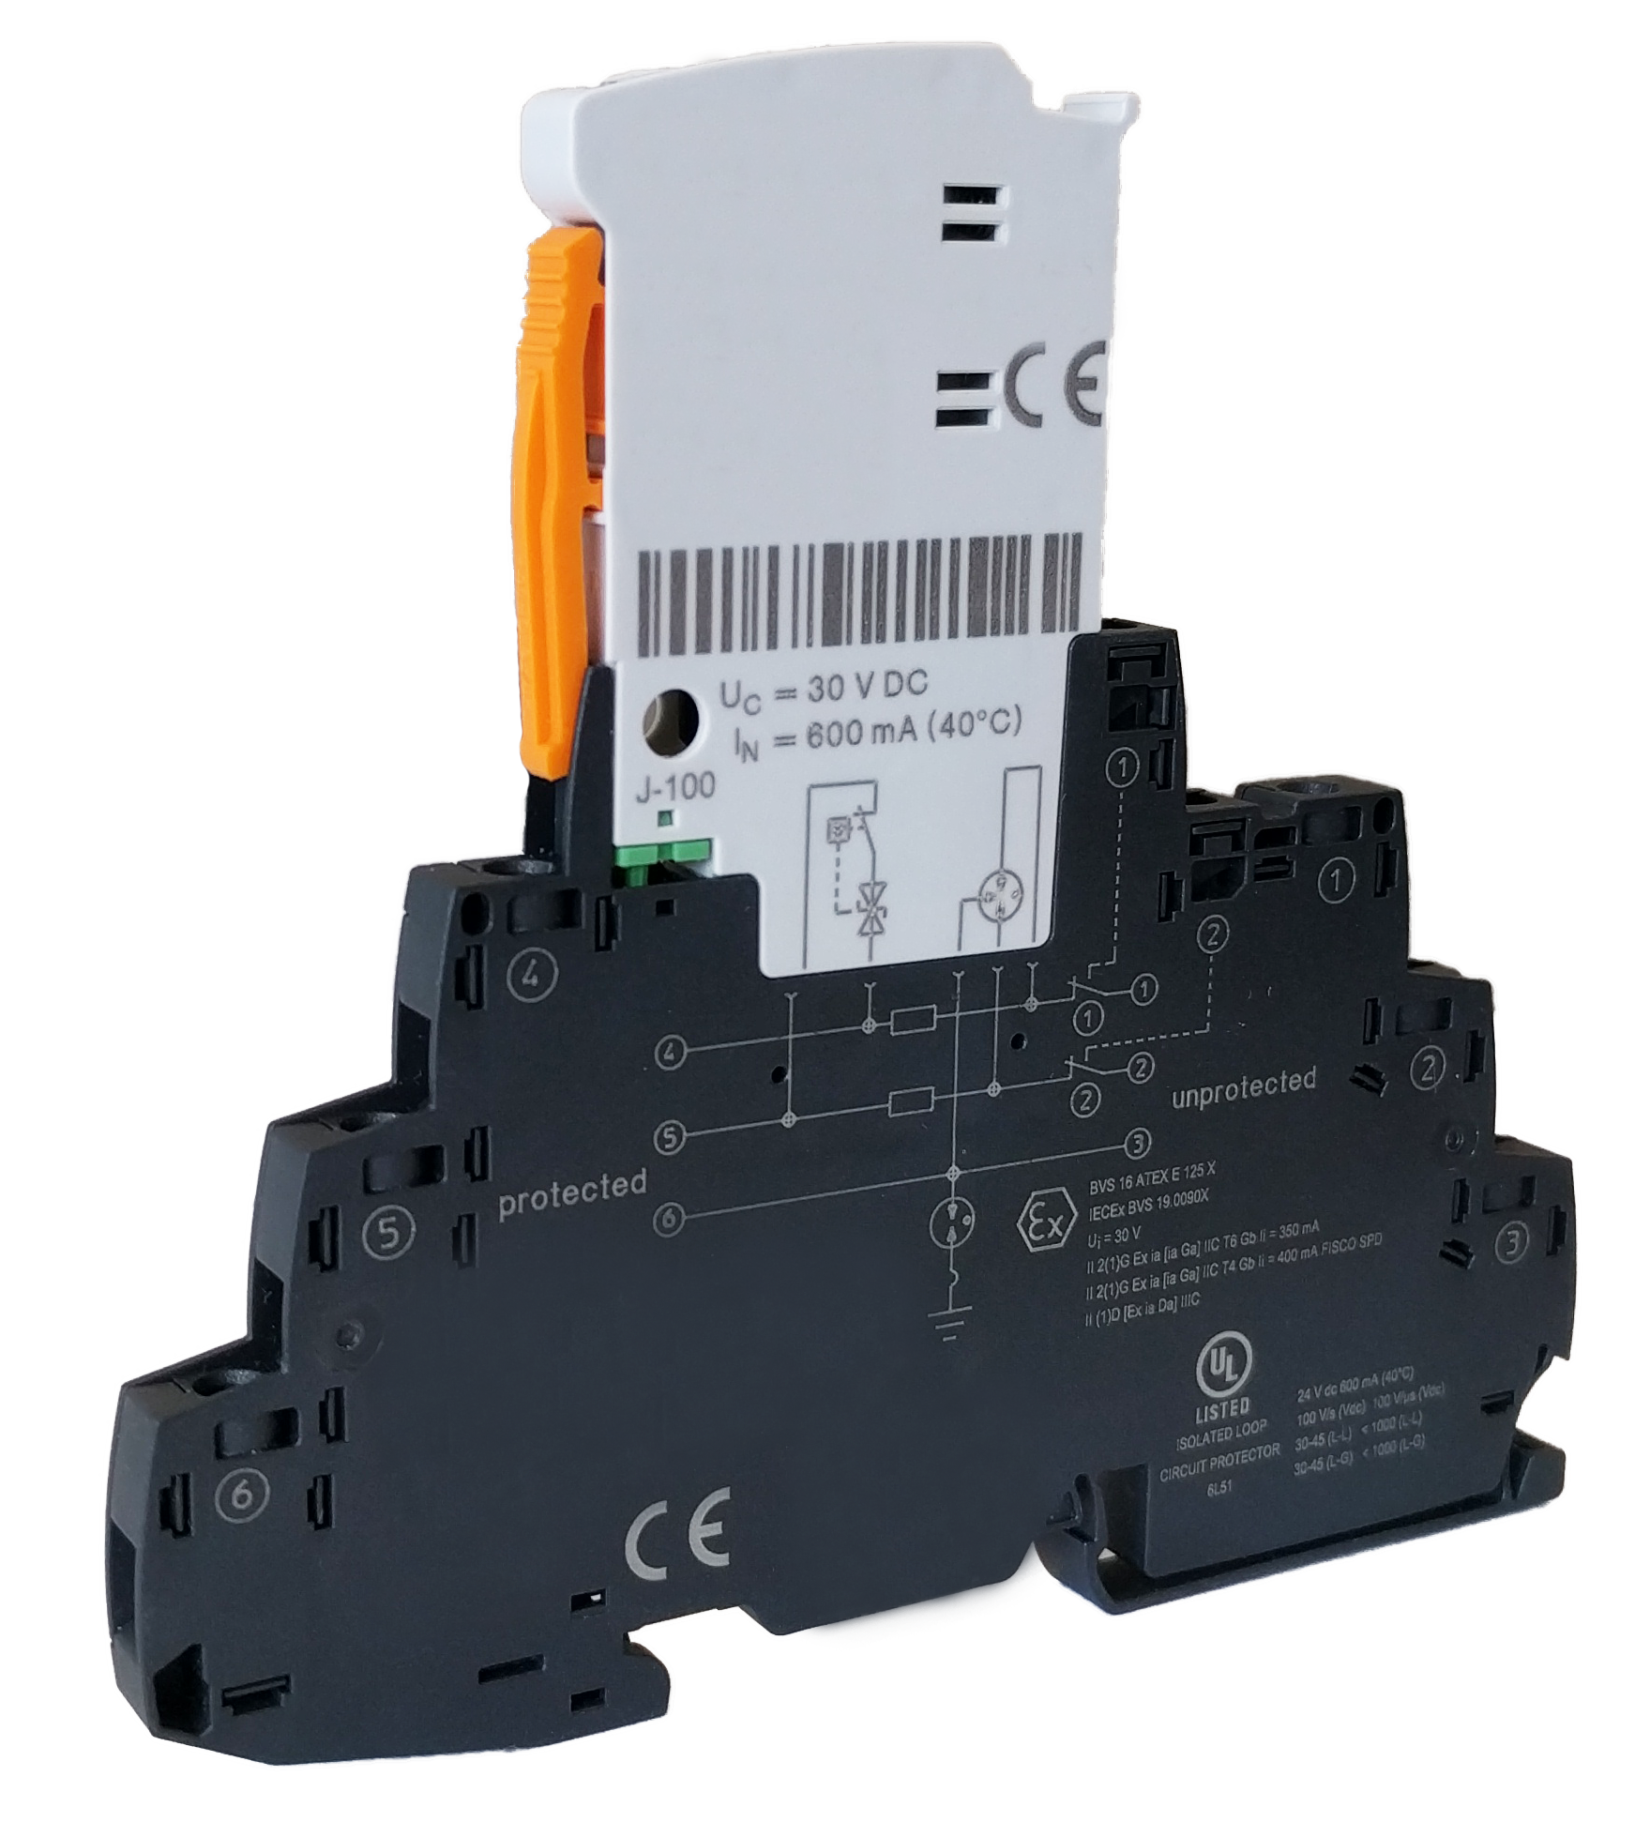
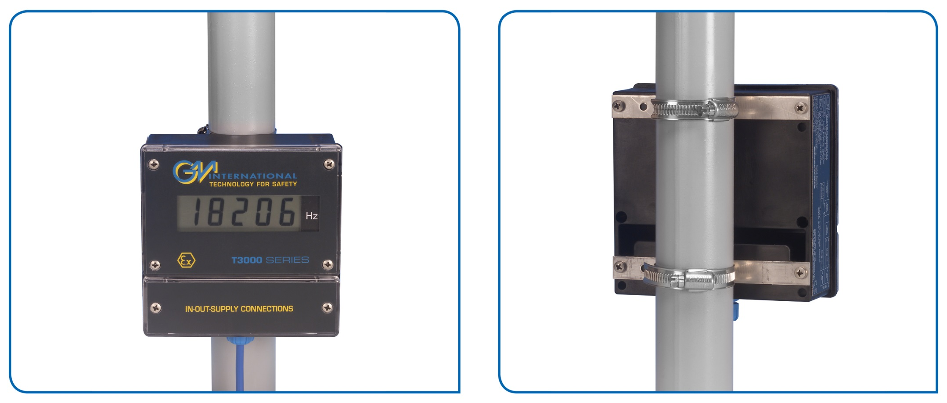
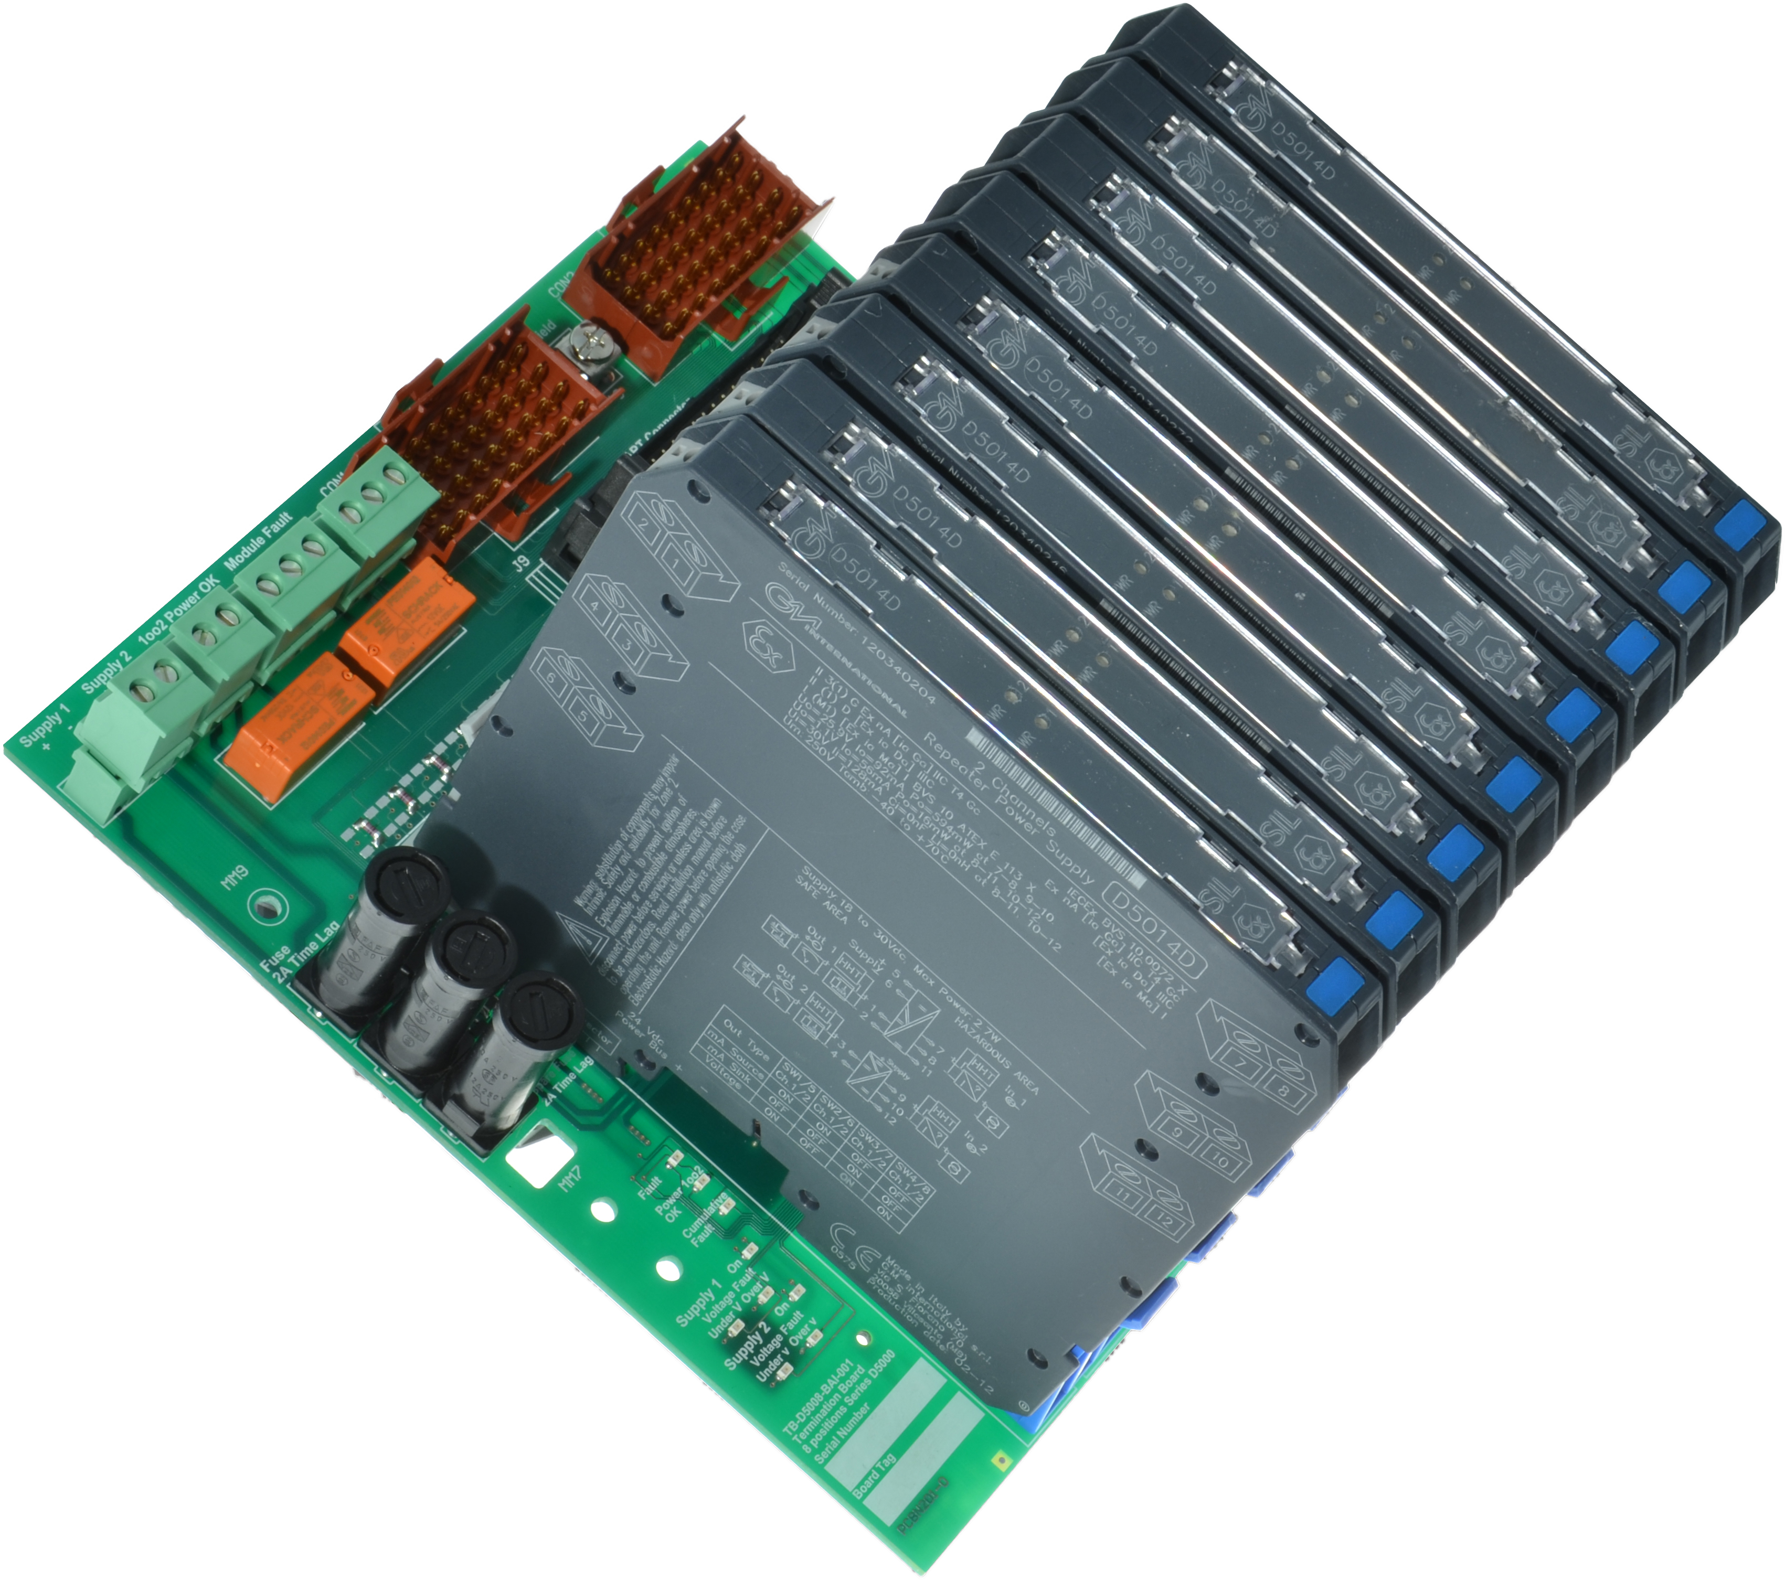
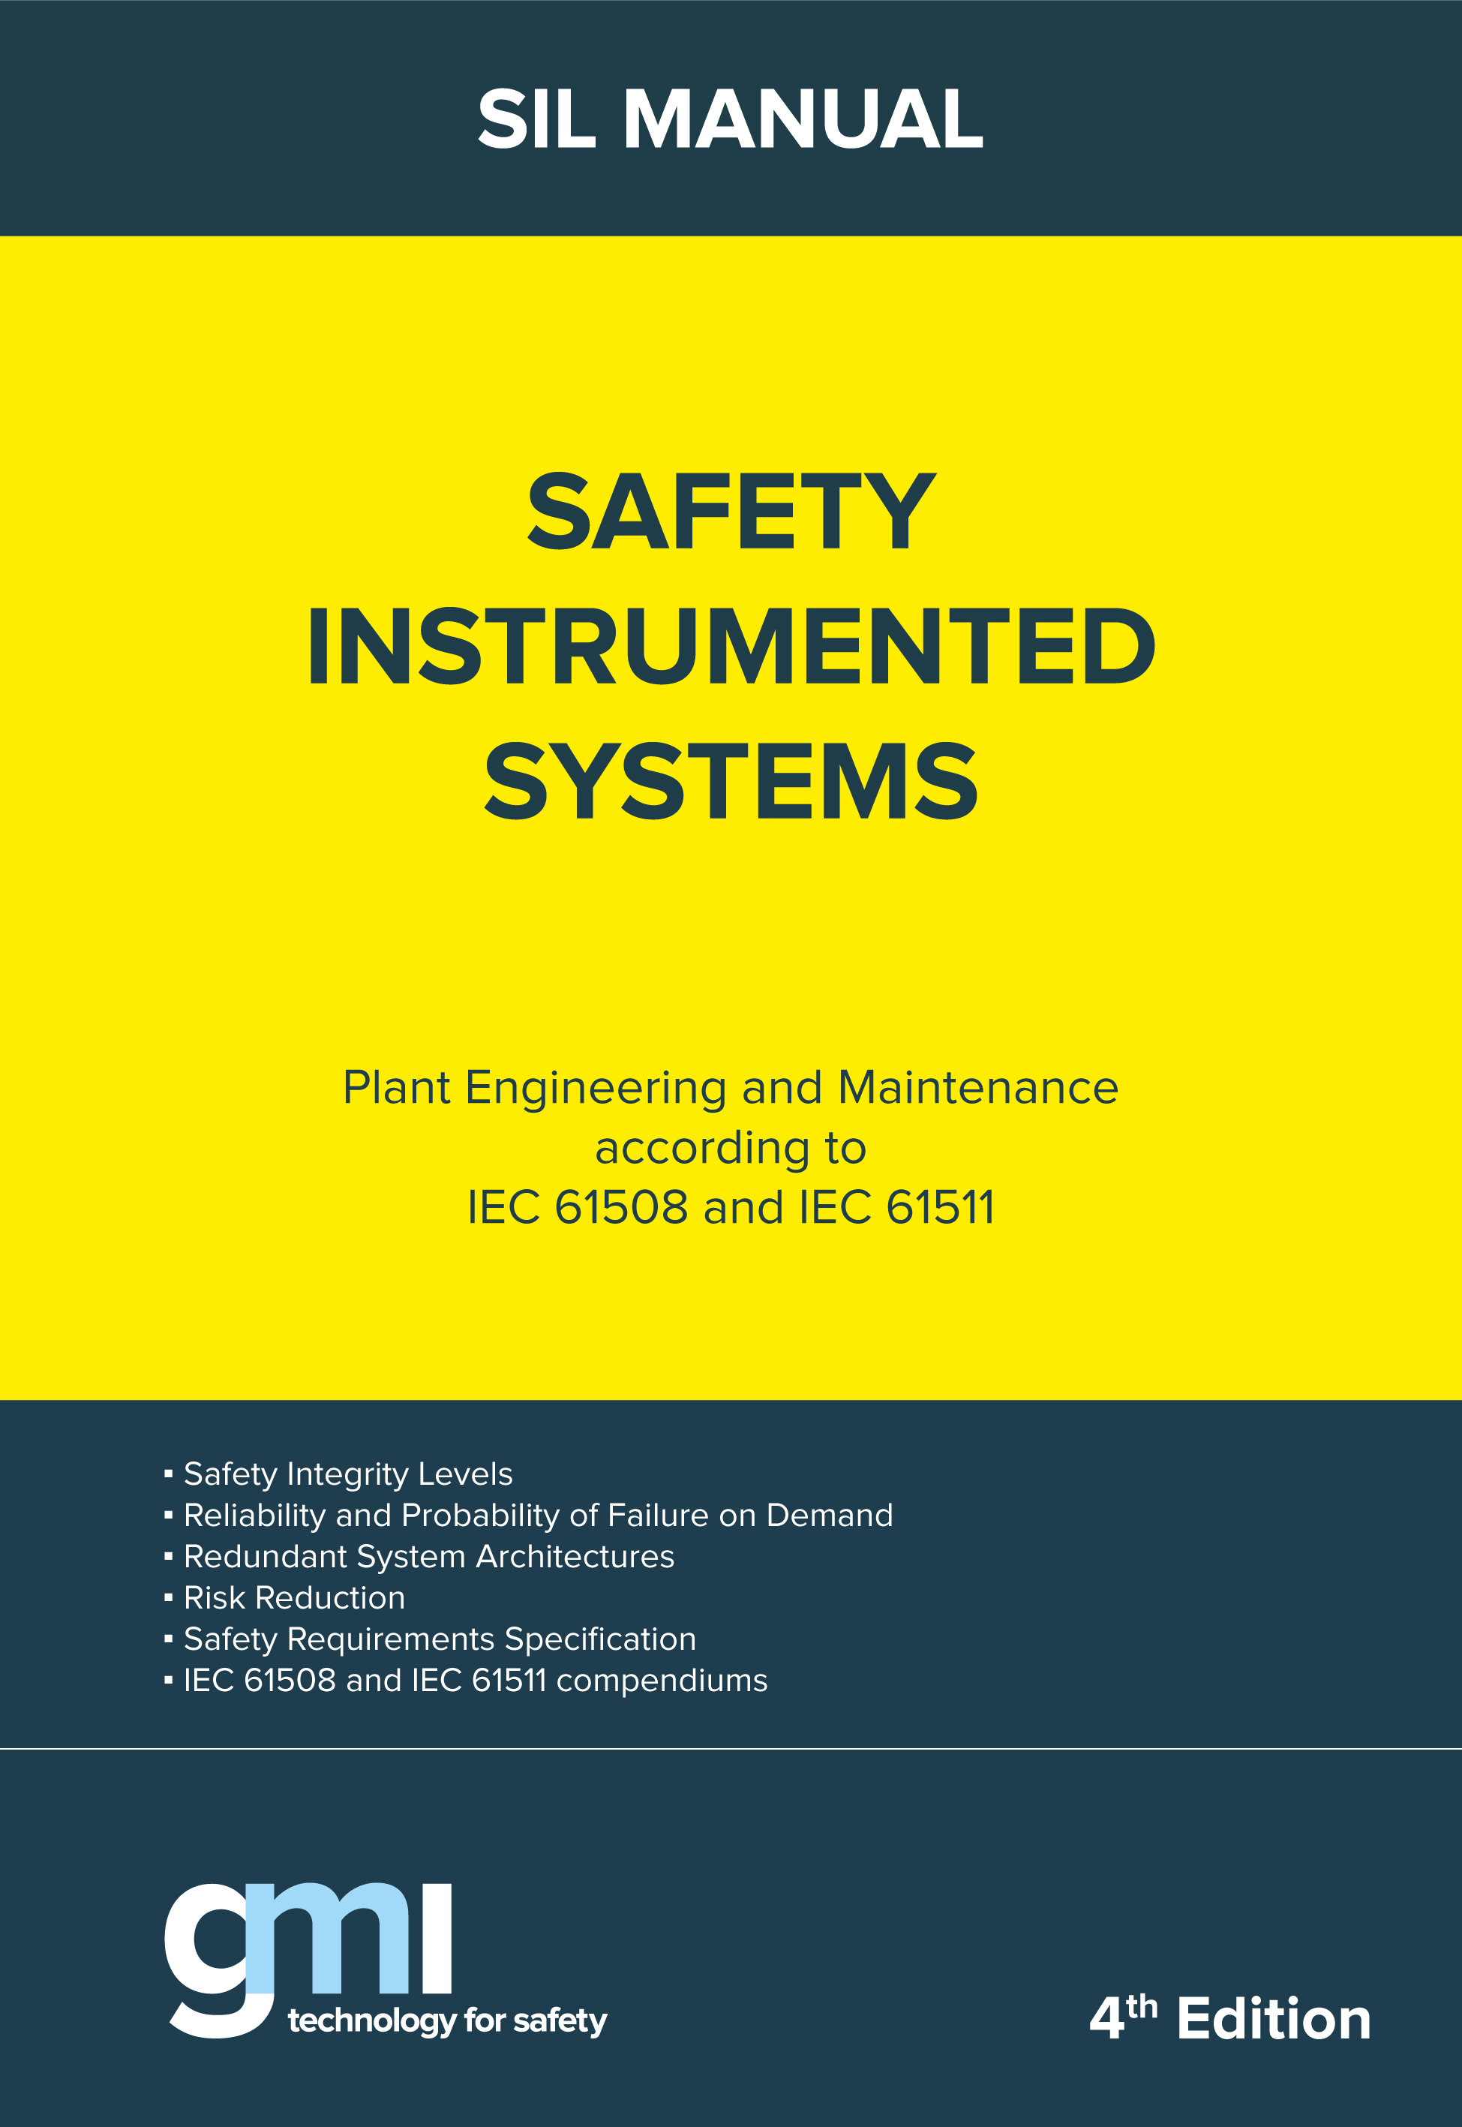
Продукция GMI для систем безопасности
Продуктовая линейка
Барьеры
искробезопасности
Реле
безопасности
Изоляторы
Источники
питания
Мультиплексоры
Терминальные платы
HART мультиплексоры
Защита от перенапряжений
Полевые индикаторы
Обучение и сервис
по функциональной безопасности

Slide 5
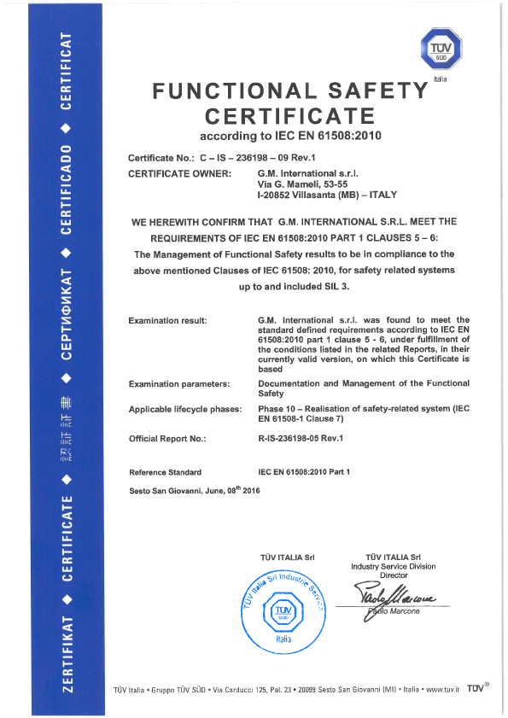
Качество и инновации
Сертификаты
Наши достижения
Мы гарантируем высочайшие стандарты качества
Вся продукция соответствует самым строгим мировым стандартам и нормам. Продукция тестировалась и сертифицирована более, чем 15 независимыми агентствами и лабораториями. Система менеджмента функциональной безопасности сертифицирована TÜV по уровню SIL3.
Более 15% наших сотрудников занимаются исследованиями и разработками новых инновационных продуктов.
10% оборота реинвестируется в исследования и разработки.
5-летняя гарантия на всю продукцию

Slide 6
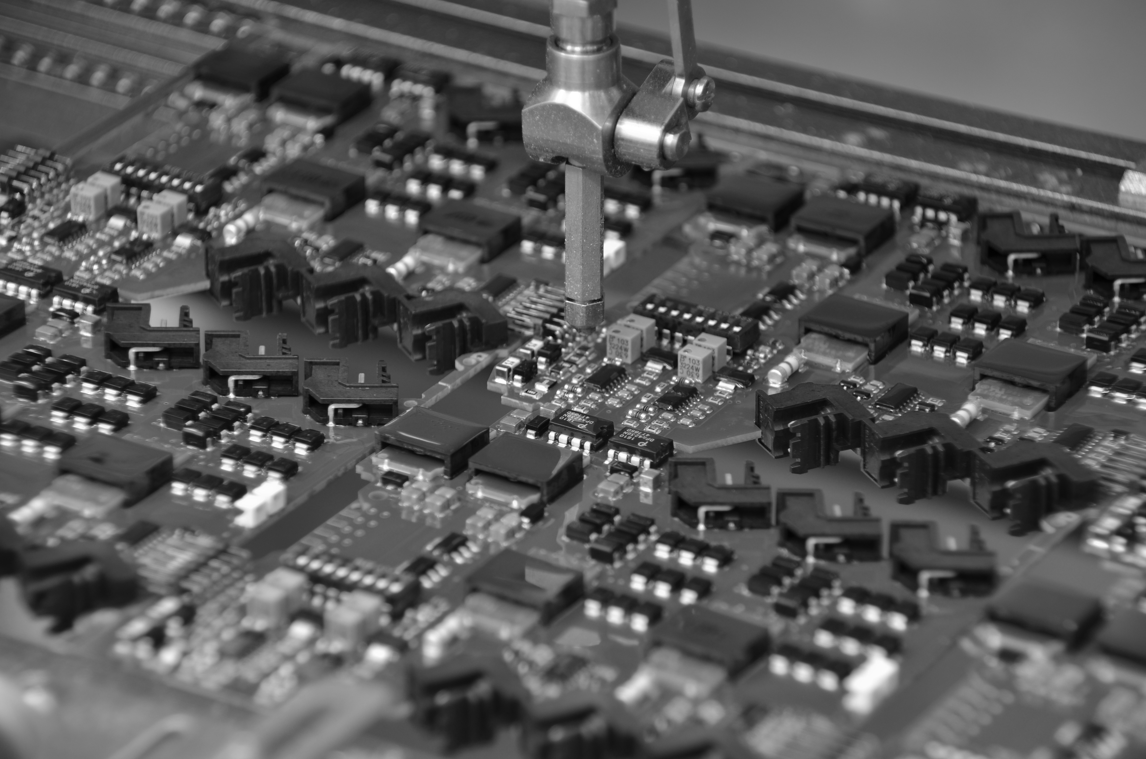
Превосходство в производстве
Экспертиза и инновации
ЗА БЕЗОПАСНЫЙ МИР
100% сделано в Италии
Передовые технологии
Отслеживание продукции входящей и выходящей
Полное тестирование 100% продукции
Высоко автоматизированный производственный процесс
Соответствие директивам RoHS, REACH
Социальная ответственность
Мы разрабатываем искробезопасные и SIL сертифицированные устройства и системы, чтобы предотвратить аварии и инциденты и понимаем, управляем и снижаем риски для людей и окружающей среды.
Удовлетворяя запросы потребителей к нашей продукции мы демонстрируем нашу социальную ответственность и обеспечиваем непрерывное развитие, минимизирующее воздействие на климат и создающее безопасную рабочую среду.

Slide 7
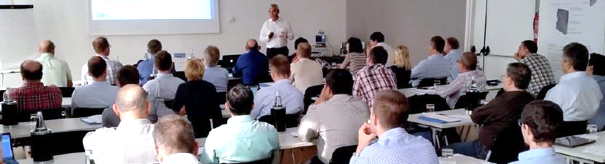
Обучение и развитие
Обучение
ПРОМОУТЕР КУРСОВ TÜV
GM International является промоутером курсов TÜV Rheinland по функциональной безопасности для инструментальных систем безопасности.
Мы проводим курсы по всему миру. Их ведет сотрудник компании GMI Tino Vande Capelle, старший эксперт и преподаватель по функциональной безопасности.
Также мы проводим курсы по искробезопасности и другим темам, относящимся к функциональной безопасности.

Slide 8
Сервисы по функциональной безопасности
SIL мануал
ВАШИ ЭКСПЕРТЫ ПО БЕЗОПАСНОСТИ
Менеджмент функциональной безопасности
Мы предоставляем помощь в подготовке и/или обеспечении требований к жизненному циклу и менеджменту функциональной безопасности в соответствии с МЭК 61511.
Оценка рисков процесса
Наш сертифицированный независимый эксперт выполняет необходимую подготовку исходных документов и отчетов для количественной оценки рисков процесса.
Оценка функциональной безопасности
Независимая оценка рисков для определения соответствия функциональной безопасности и полноты безопасности SIS требованиям МЭК61508.
Оценка уровня SIL
Мы проверяем возможности инструментальной функции безопасности в соответствии с требованиями стандартов МЭК61508, МЭК 61511.
Количественная оценка рисков
Наши эксперты выполнили много проектов по количественной оценке рисков (QRA), используя нашу методологию жизненного цикла QRA.
Спецификация требований безопасности
Мы можем подготовить концептуальные и детальные спецификации требований к безопасности (SRS) в соответствии с МЭК 61511.
Руководство по инструментальным системам безопасности
Опыт в области безопасности и электроники, накопленный за годы, побудил нас написать эту книгу для инженеров, обслуживающего персонала и всех, кто желает познакомится с концепцией функциональной безопасности.

Slide 9
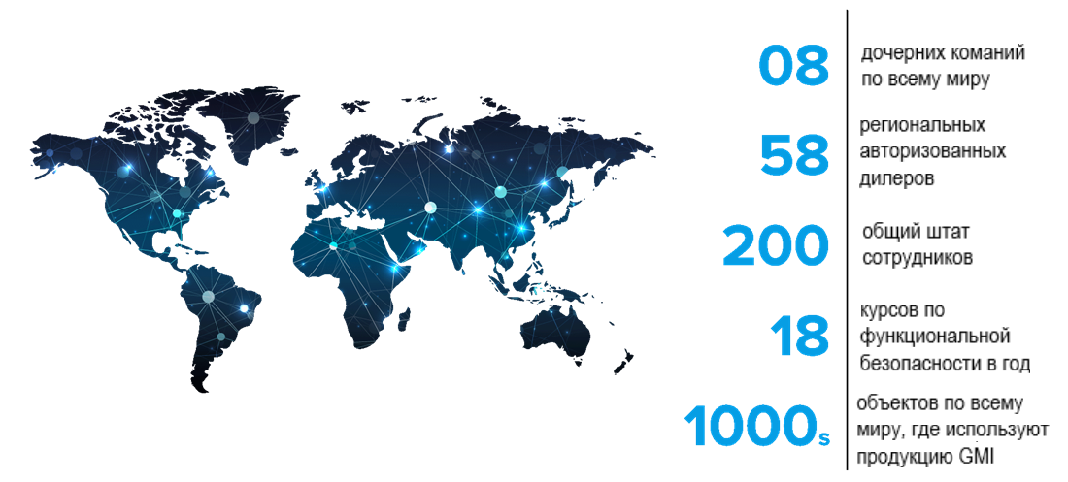
Думать локально, действовать глобально
Присутствие в мире
ПРИСУТСТВИЕ ПО ВСЕМУ МИРУ

Slide 10
Референс лист
Референс лист
Поставщики систем
ABB
EMERSON
GEBHARDT AUTOMATION
HIMA
HONEYWELL
ICS TRIPLEX
INVENSYS
SIEMENS
SCHNEIDER
ROCKWELL AUTOMATION
YOKOGAWA
E.P.C.
AMEC FOSTER
WHEELER
BECTEL
FLUOR
HHI
JACOBS
L&T
MCDERMOTT
NPCC
SAIPEM
PARSONS
PETROFAC
SK ENGINEERING
SNC-LAVALIN
TECNIMONT
TECHNIP-FMC
TR
WORLEY
O.E.M.
ABB OY DRIVES
ACCAGEN SA
APPLIED WEIGHING INT.
BOBST GROUP
CAMERON
CANRIG DRILLING TECH.
CLAMPON
DRESSER RAND
FMC
GE
HALLIBURTON
HANLA LEVEL
INKMAKER
KONGSBERG SEATEX
NOV
PRECIAMOLEN
SCHLUMBERGER
SIEMENS IND. TURBINES
SKANA KOREA HYDRA.
WARTSILA NORWAY
WEATHERFORD
Конечные потребители
3M
ADMA-OPCO
AGIP
ARAMCO
BASF
BHP
BP
CIBA GEIGY
CAMERON
ENEL
ENI
EXXON-MOBIL
GASCO
KOC / KNPC
LOTOS
ONGC
ORLEN
PFIZER
SASOL
SHELL
SIRTE OIL
STATOIL
TOTAL

Slide 11
Технологии для безопасности
Диапазон продукции

Slide 12
Искробезопасные: Изоляторы, нормирующие преобразователи, пороговые усилители
Диапазон продукции
СЕРИЯ D5000 - ОСНОВНЫЕ ПРЕИМУЩЕСТВА
Уменьшенная ширина: Высокая плотность монтажа: 6 мм на канал
Пониженное потребление: Низкая потребляемая мощность
Снижение требований к охлаждению: Низкая рассеиваемая мощность
Более высокая надежность в помещениях и вне их: Диапазон температур от -40° до +70°С
Повышенная прочность изоляции: 2,5 кВ
Функциональная безопасность: SIL3(2) сертификат TUV
Cоответствие действующим стандартам: МЭК 61508:2010
Низкая стоимость владения: Сертифицированы с Tproof до 20 лет
Низкие затраты на монтаж: Универсальный монтаж (на стандартной
DIN-рейке c системой Power Bus, или на терминальной плате)
Полностью независимые два канала: Двойное независимое питание каналов.

Slide 13
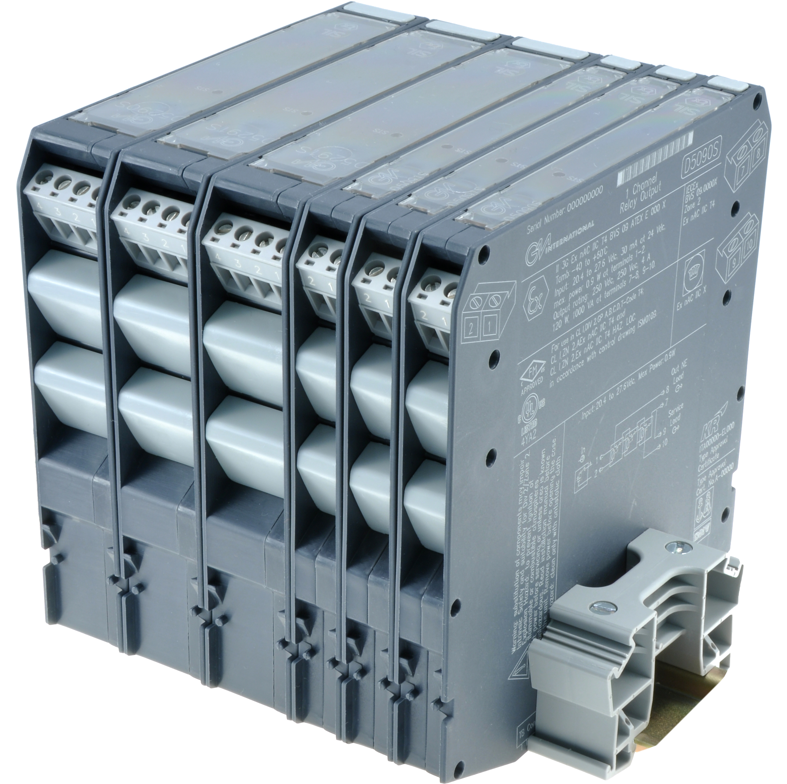
Изоляторы, нормирующие преобразователи, пороговые усилители
Диапазон продукции
СЕРИЯ D6000 - ОСНОВНЫЕ ПРЕИМУЩЕСТВА
SIL 2: сертификат TÜV в соответствии с МЭК 61508:2010, Ред.2
Экономия пространства: Высокая плотность : 1, 2, 4 или 8 каналов в модуле
Простое конфигурирование: С помощью DIP-переключателей
Более быстрая реакция; меньше время простоя: СД индикация питания, статуса сигналов и аварии линии
Низкая стоимость владения: Сертифицированы с Tproof до 20 лет
Низкие затраты на монтаж: Универсальный монтаж (на DIN-рейке c Power Bus, или на терминальной плате)
Пониженное потребление : Низкая потребляемая и рассеиваемая мощность
Более высокая надежность в помещениях и вне их: Диапазон температур от -40° до +70°С
Версии с выходом RS-485 Modus

Slide 14
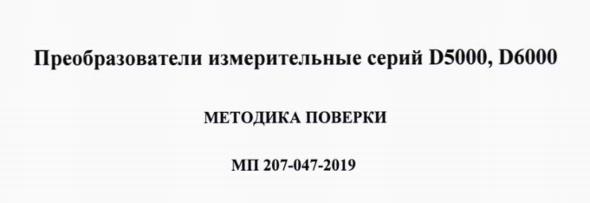
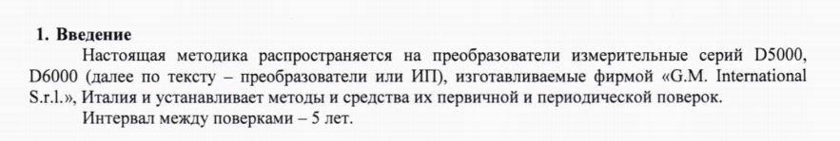
Сертификация и гарантия
Сертификация
Наличие необходимых сертификатов
Гарантия от производителя – 5 лет!
Межповерочный интервал – 5 лет!

Slide 15
SIL 3 Реле безопасности с или без диагностики линии и нагрузки
Диапазон продукции
РЕЛЕ БЕЗОПАСНОСТИ - ОСНОВНЫЕ ПРЕИМУЩЕСТВА
Малая ширина модулей: Высокая плотность монтажа: 12/22 мм на канал.
Сертификаты SIL: Катушка - контакт SIL2/3 (сертификат TÜV)
Надежность: Совместимы с импульсной диагностикой линий от DO карт
Меньшие объемы/ затраты на контроль: Интеллектуальный мониторинг состояния линии и нагрузки с индикацией неисправностей
Низкая стоимость владения /обслуживания: Период Tproof = 10/20 лет
Сниженное время простоя: Повышенная готовность для NE/ND систем
Простое проектирование: Универсальные SF модули
Гарантированная надежность: Позолоченные контакты / герметичное реле
Низкие затраты на монтаж: Универсальный монтаж (на стандартной
DIN-рейке c системой Power Bus, или на терминальной плате)
Модули для разных применений: 5 и 10 А контакты, все виды функций безопасности, реле постоянного и переменного тока, ETS или DTS или инвертор

Slide 16
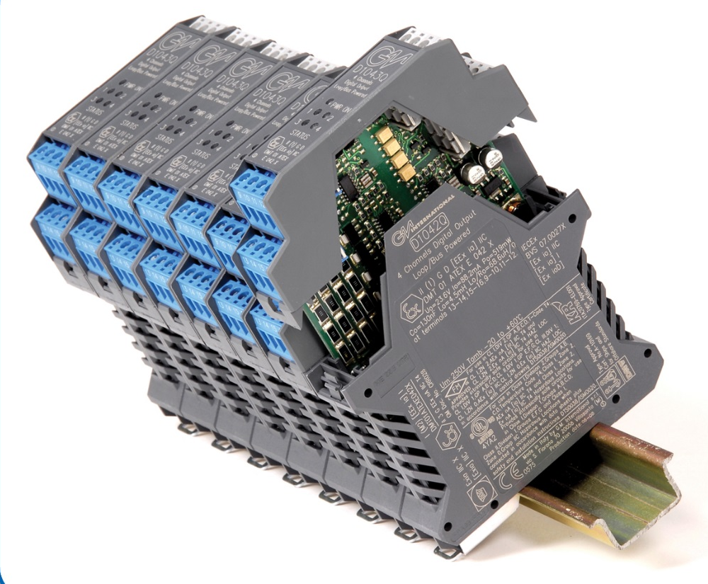
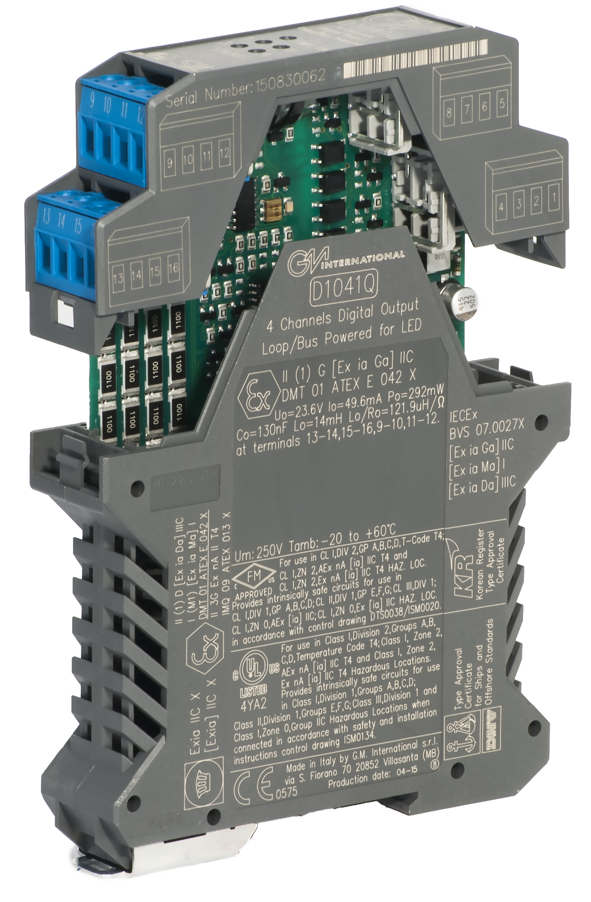
Искробезопасные: Изоляторы, нормирующие преобразователи, пороговые усилители
Диапазон продукции
СЕРИЯ D1000 ОСНОВНЫЕ ПРЕИМУЩЕСТВА
Высокая плотность каналов: до 4 каналов в модуле
Модули для всех применений: Все типы входных и выходных модулей
Уменьшенный набор запасных модулей: универсальные Входы/Выходы
Высокая надежность в помещениях и вне их: Диапазон температур от -40° до +60°С
Повышенная прочность изоляции: 1,5 кВ
Функциональная безопасность: SIL3(2) сертификат TÜV
Низкие затраты на монтаж: Монтаж DIN-рейке c Power Bus
Простое обслуживание: Съемный корпус
Cоответствие действующим стандартам: МЭК 61508:2010
Полностью независимые два канала: Двойное независимое питание каналов

Slide 17
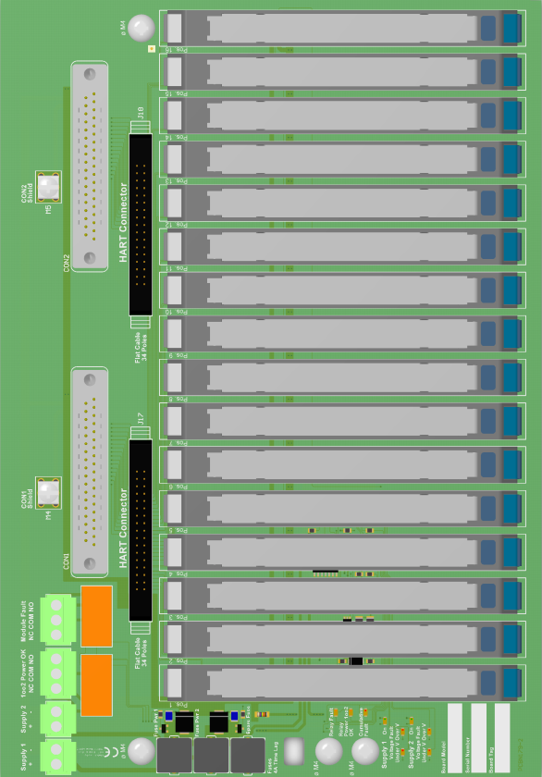
Терминальные платы
Диапазон продукции
ТЕРМИНАЛЬНЫЕ ПЛАТЫ – ОСНОВНЫЕ ПРЕИМУЩЕСТВА
Уменьшенные габариты: Очень компактная конструкция,
до 64 каналов ввода/вывода на одной плате
Универсальный монтаж: Возможность монтажа на DIN-рейке или на стене
Высокая готовность: Резервированное питание и поддержка резервирования ввода/вывода
Простое обслуживание и диагностика: Светодиодный индикатор аварийной сигнализации и дублирование ее на общей шине
Заказные терминальные платы с разъемами и кабелями для непосредственного подключения к любым ПЛК/РСУ/ ПАЗ.
Также возможны платы для HART интерфейсной системы GMI, которая радикально снижает количество мультиплексорных модулей
Заказные платы для ABB, HIMA, HONEYWELL, INVENSYS, SCHNEIDER, TRICONEX, YOKOGAWA

Slide 18
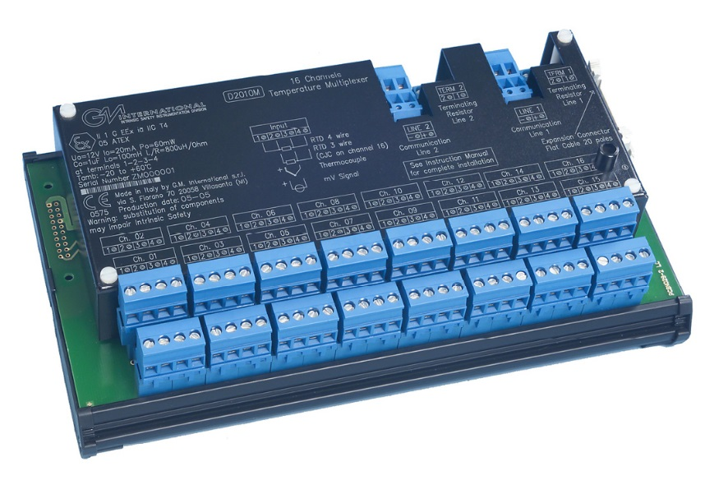

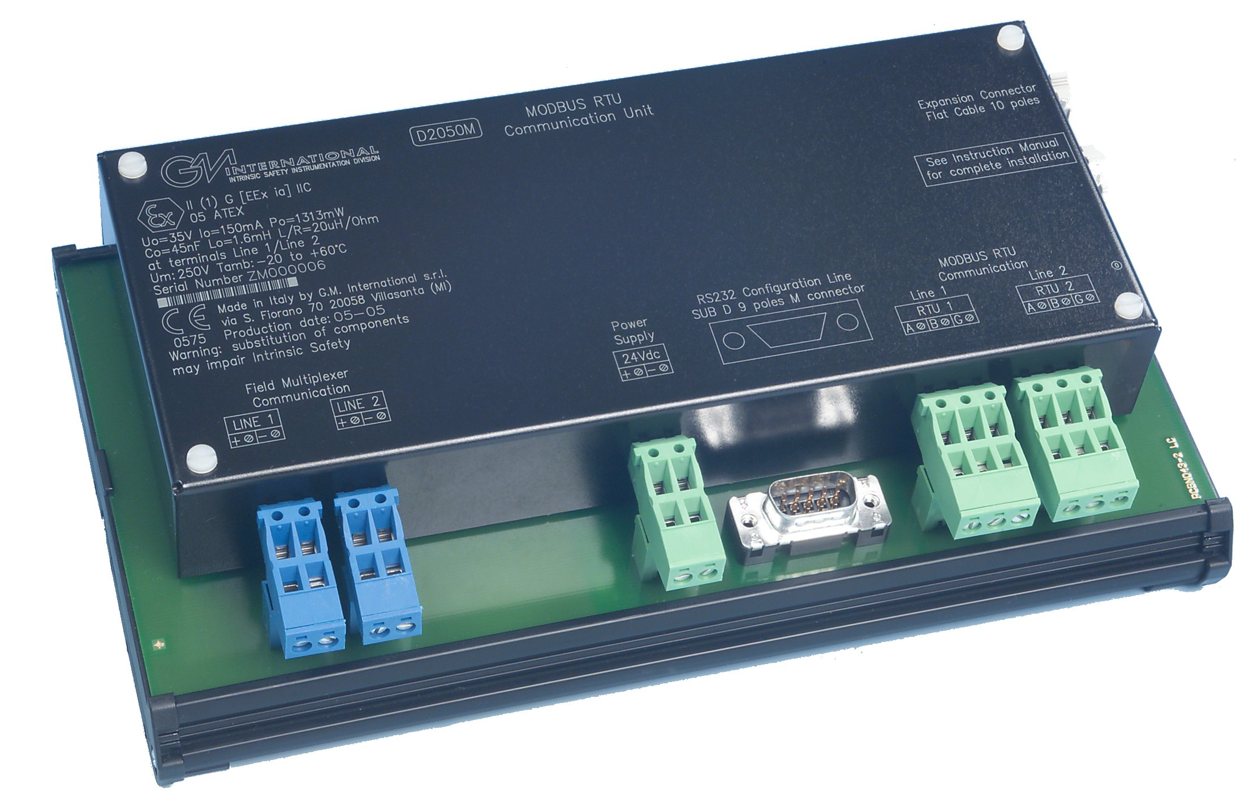
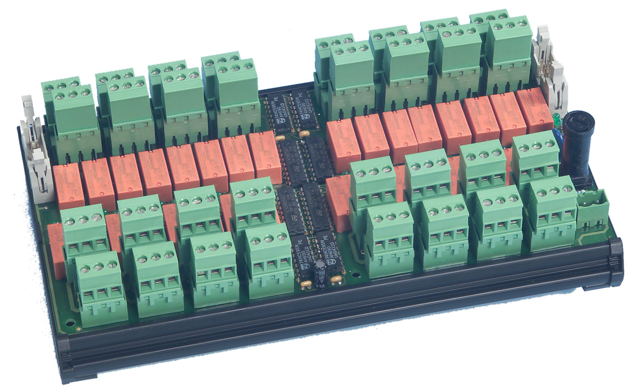

Искробезопасные температурные и цифровые мультиплексоры
Диапазон продукции
СЕРИЯ D2000 –ОСНОВНЫЕ ПРЕИМУЩЕСТВА
Радикально снижается количество полевых кабелей и стоимость монтажа
Полевые устройства могут находиться в 5 км от шлюза
Устраняет необходимость AI карт ПЛК/РСУ
Установка в Зоне 1 без необходимости внешнего источника питания или сертифицированных защитных корпусов
До 256 каналов на систему; Максимум 7936 каналов.
Разрешение 18-бит и высокая скорость передачи данных
Простая, отказоустойчивая и надежная система
Резервированные коммуникационные линии в опасную зону (собственный протокол)
Резервированные коммуникационные линии к ПЛК/РСУ/ПК с резервированным Modbus RTU
Mux units
(slaves/expanders)
Config PC
Gateway
Hazardous Area
Safe Area
Output repeater
PLC/DCS/PC

Slide 19

Системы HART мультиплексоров
Диапазон продукции
Новая SIL 3 сертифицированная HART интерфейсная система радикально снижает сложность и стоимость HART мультиплексоров за счет исключения надобности в использовании ведомых модулей. Количество необходимых модулей уменьшается в 2-4 раза, при этом увеличивается скорость передачи данных.
СЕРИЯ 5700 – ОСНОВНЫЕ ПРЕИМУЩЕСТВА
Меньшее количество компонентов: Каждый модуль мультиплексора контролирует до 256 каналов; 63 модуля мультиплексора могут контролировать до 16128 каналов
Меньше количество кабелей: Меньше кабелей, меньше разводки проводов, проще конструкция и монтаж
Меньше потребность в запчастях: Номенклатура компонентов и стоимость обслуживания существенно снижаются
Высокая скорость передачи данных: 115.200 бит/с

Slide 20
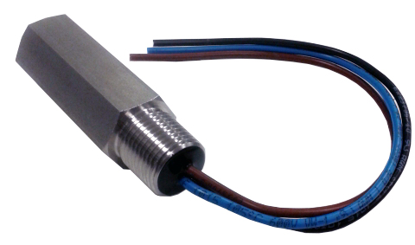
Защита от импульсных перенапряжений
Диапазон продукции
Серия D9000 – ОСНОВНЫЕ ПРЕИМУЩЕСТВА
Универсальность: Искробезопасные и неискробезопасные применения
Малые размеры: Высокая плотность, 6.2 мм на канал
Быстрое время реакции: Местная и дистанционная индикация отказов
Малое время простоев: Модули с горячей заменой
Низкая стоимость монтажа: Установка в Зоне 1
Простое обслуживание: Отключение сигнальной цепи ножевой перемычкой или винтом
Универсальное применение: HART совместимость

Slide 21
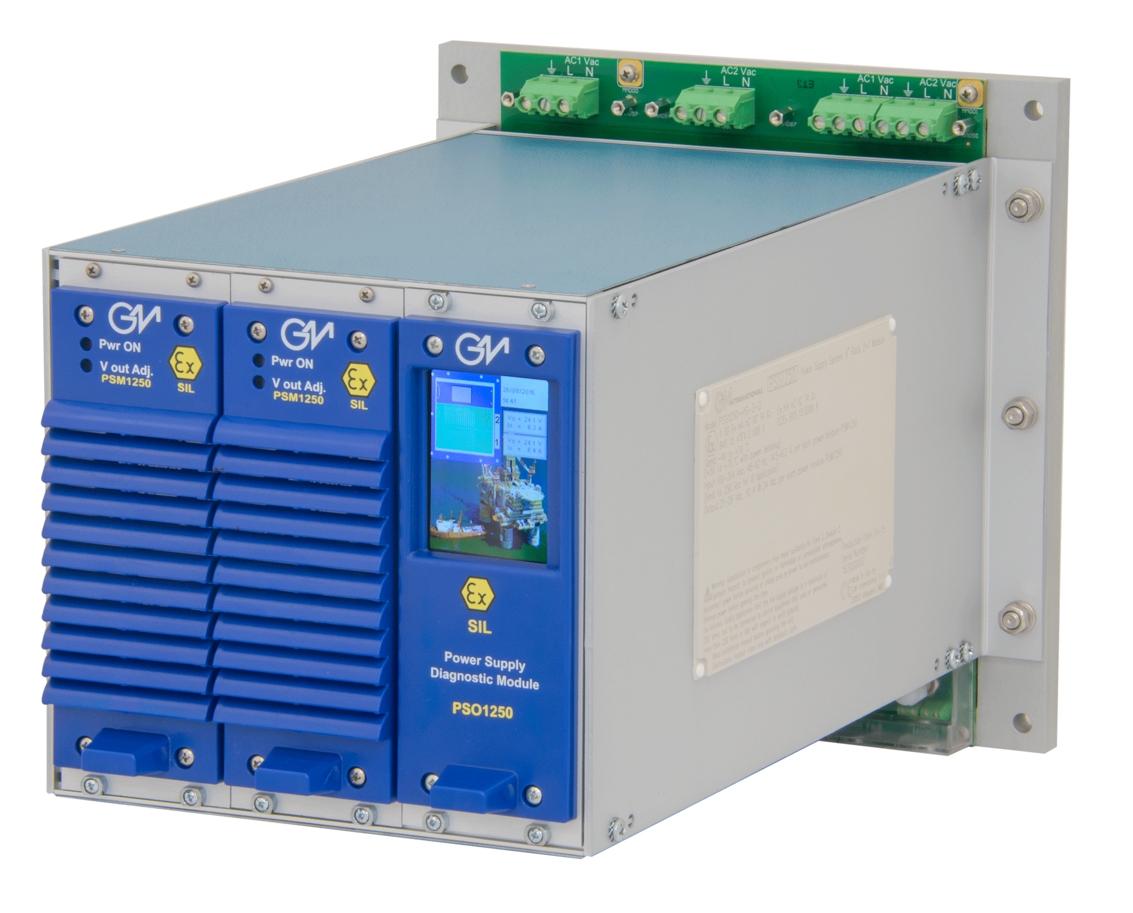
Источники питания
Диапазон продукции
СЕРИЯ PSS1200
PSW1250: SIL 3 - Источник на DIN-рейку: 24 В пост., 50 А
PSS1250: SIL 3 – Источник в 19” шасси: 24 В пост., 50 A
PSD1220: SIL 3 – Источник на DIN-рейку: 24 В пост., 20 A
СЕРИЯ PSS1200 – ОСНОВНЫЕ ПРЕИМУЩЕСТВА
SIL 3: Высокая готовность и высокая безопасность, надежная конструкция
Простое обслуживание: Горячая замена модулей для версий в шасси
Совершенная диагностика и быстрое время реакции: Дистанционная аварийная сигнализация и опционные диагностические модули
Короче кабели, ниже падение напряжения и меньше стоимость монтажа: Установка в Зоне 2 обеспечивает уменьшение длины кабелей, снижение падения напряжения и уменьшение стоимости монтажа.
Меньше рассеиваемая мощность, выше надежность, меньше габариты: Автоматическое распределение нагрузки между 2 и более источниками, без диодов
Гарантированная работа при коротком замыкании выходной цепи
Сертификат для морских применений и G3 конформное покрытие

Slide 22
Полевой дисплей с питанием от токовой петли
Диапазон продукции
T3010 – ОСНОВНЫЕ ПРЕИМУЩЕСТВА
Хорошая обзорность: Большой ЖКИ дисплей, цифры 20 мм высотой
Малое падение напряжения: меньше 1 В
Простое обслуживание: Корпус с двумя камерами, IP66
Монтаж на стене, трубе или в панели
Простое подключение: Конфигурируется на месте
Повышенная надежность: Обнаружение выхода за пределы диапазона
Простая идентификация: Защищенный слот для этикетки с инженерными единицами
Версии для опасной и безопасной зон

Slide 23
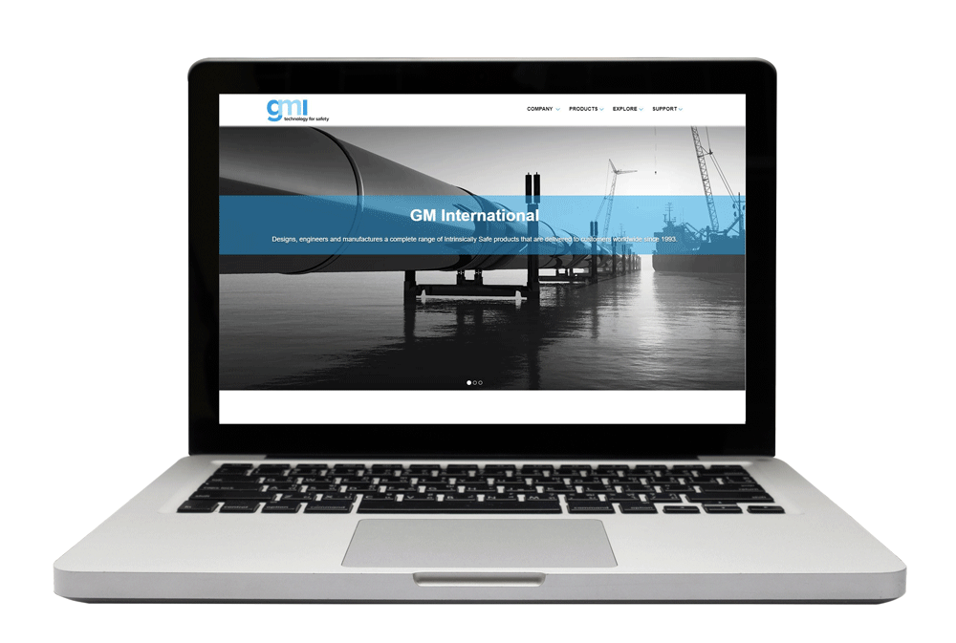
Информация
Диапазон продукции
Посетите наш интернет сайт www.gminternational.com
Там вы найдете много различных полезных сервисов и информационных материалов:
Материалы для загрузки
Детальные спецификации продуктов
Сертификаты
Новости
Программы и интернет-инструменты
Адреса представительств по всему миру

Slide 24
DTS0768 Rev. 1

